Slide 1
Самоанализ урока литературы в 4 классе «в»
учителя МБОУ СОШ № 6
г. Урай ХМАО-Югры
Дульцевой Татьяны Николаевны

Slide 2
Класс. Четвертый.
Тема. М.Ю.Лермонтов «Москва, Москва!..»
Учебно-методическое обеспечение.
Литература. Л.А.Ефросинина. «Школа XXI века».
Тип урока. Формирование новых знаний.
Необходимое оборудование и материалы для занятия. Компьютер, презентационный экран, учебники, «Рабочая тетрадь».

Slide 3
Цели урока:
Обучающие:
Познакомить с краткой биографией М.Ю. Лермонтова, с его произведением «Москва, Москва!..»;
закреплять умение определять главную мысль, обобщать, анализировать материал.
Развивающие:
Развивать навыки выразительного чтения; устную речь и творческие способности;
развивать эстетический вкус;
формировать навыки коммуникативного характера.
Воспитывающие:
Воспитывать любовь к своей Родине.

Slide 4
Этап урока | Цель этапа | Деятельность учащихся
I-й этап Организацион-ный момент | Цель этапа: создание ситуации успеха, включение учащихся в деятельность на личностно-значимом уровне, осознание ответственности за общее благополучие класса. | Нахождение сюрприза, показ своего настроения.

Slide 5
Этап урока | Цель этапа | Деятельность учащихся
II -й этап Актуализа-ция знаний. | Цель этапа: актуализация знаний. Самостоятельно определить тему урока. | Читают отрывок из стих. В.Брюсова, определяют, о чем будем говорить на уроке.

Slide 6
Этап урока | Цель этапа | Деятельность учащихся
III этап Определе ние задач урока | Цель этапа: Учить правильно формулиро вать цели и задачи урока. | Высказывают свое мнение; обобщают предложенные варианты ответов; формулируют задачи урока.

Slide 7
Этап урока | Цель этапа | Деятельность учащихся
IV-й этап. Биография М.Ю.Лермонто ва | Цель этапа: кратко познакомить учащихся с биографией поэта. | Читают текст учебника; подготовленная группа учеников рассказывает о Лермонтове; отвечают на вопросы.

Slide 8
Физминутка.
Цель:
избежать перегрузки и переутомления учащихся,
сохранить мотивацию учения.

Slide 9
Этап урока | Цель этапа | Деятельность учащихся
V-й этап. Работа над стихотворением «Москва, Москва!..» Словарная работа. | Цель этапа: Развивать устную речь и творческие способности ; учить анализу произведения, умению определять главную мысль; воспитывать любовь к Родине, познакомить с понятием «метафора» | Делятся впечатлениями о прослушанном; читают самостоятельно; анализируют стихотворение, работая в группах: 1 группа определяет художественные приемы; 2 группа работает с пословицами, объясняет смысл и выбирает подходящую к стихотворению; 3 группа работает со словарем Ожигова; 4 группа составляет синквейн;

Slide 10
Этап урока | Цель этапа | Деятельность учащихся
VI-й этап. Работа с картиной О.А.Кадоля «Вид Красной площади» | Цель этапа: формировать эстетические чувства, учить сравнивать произведения, воспитывать любовь к Родине | Рассматривают картину в учебнике; определяют, какую задачу ставил художник; сравнивают произведения поэта и художника.

Slide 11
Этап урока | Цель этапа | Деятельность учащихся
VI этап Выразитель ное чтение стихотворе ния «Москва, Москва!..» | Цель этапа: Учить выразитель ному чтению. | Учатся выбирать тон чтения, паузы, логические ударения, Слушают и анализируют ответы товарищей.

Slide 12
Этап уроке | Цель этапа | Деятельность учащихся
VIII-й этап Рефлексия деятельности (итог урока). | Цель этапа: Обобщение всей работы. Само оценивание. | Подводят итог урока; выполняют рефлексию своей деятельности.

Slide 13

Желаю удачи!

Slide 14
Нет тебе на свете равных,
Стародавняя Москва!
Блеском дней, вовеки славных,
Будешь ты всегда жива!
Валерий Брюсов
Нет тебе на свете равных,
Стародавняя Москва!
Блеском дней, вовеки славных,
Будешь ты всегда жива!
Валерий Брюсов

Slide 15






Будьте здоровы!
Notes:
Физминутка для глаз. Музыка по щелчку.

Slide 16
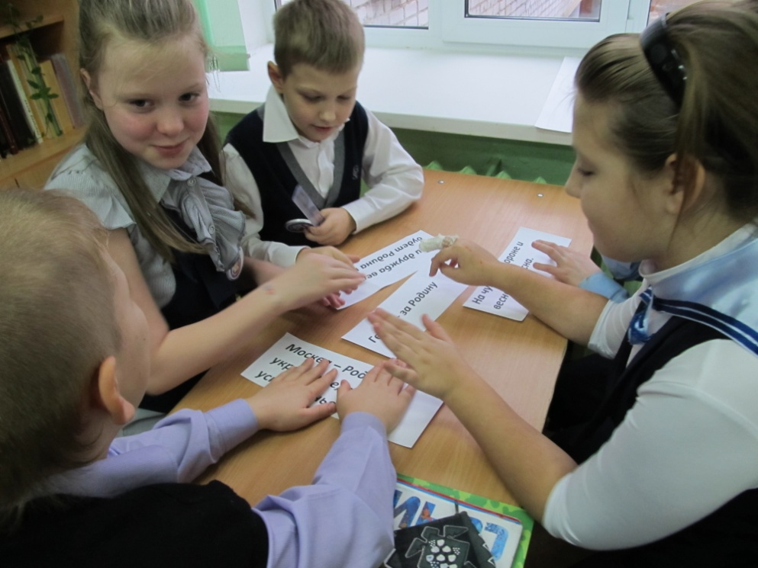
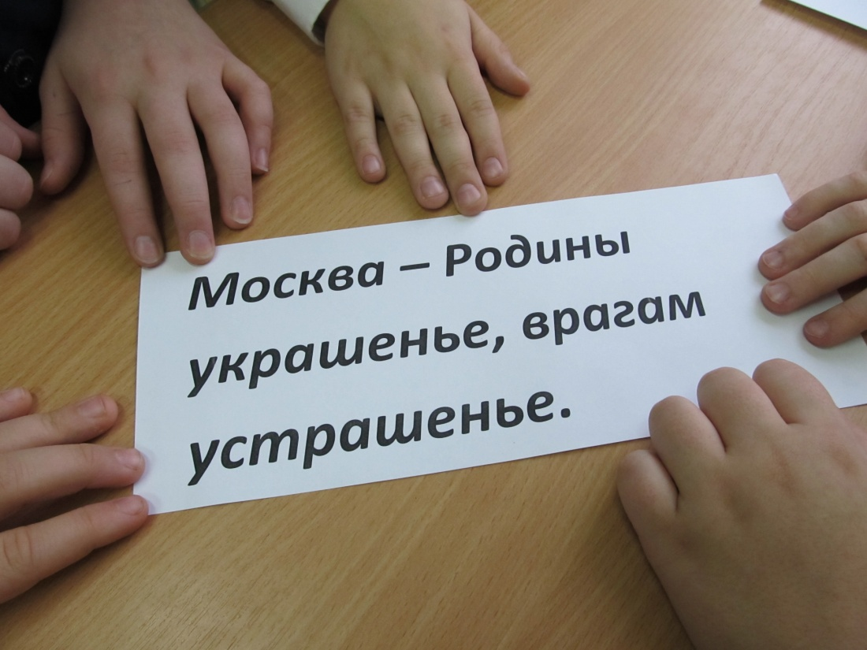

Slide 17
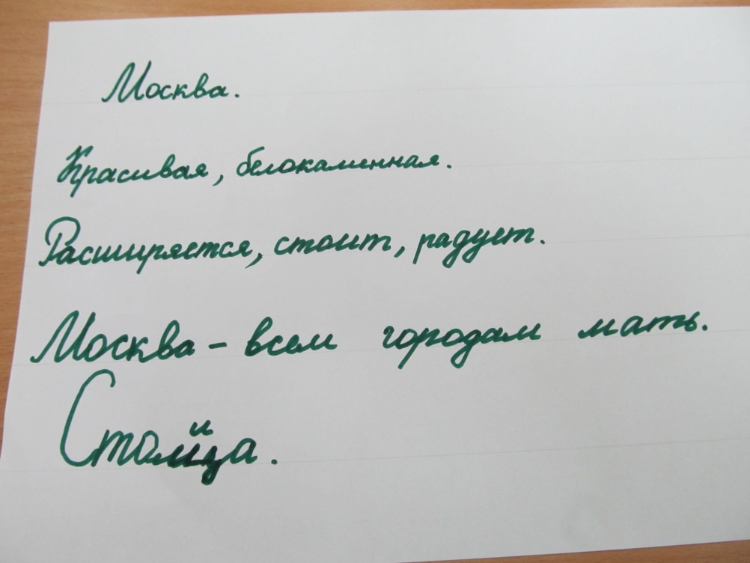
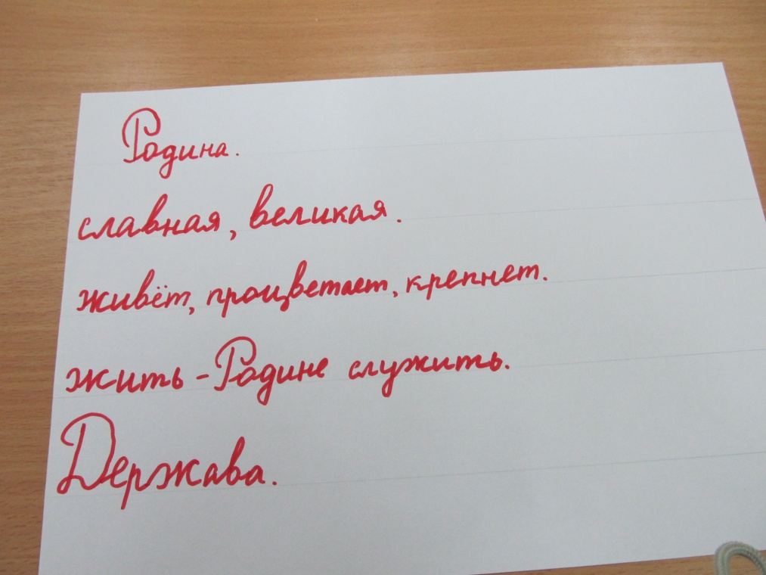

Slide 18
Рефлексия
Своей работой на уроке…
Я доволен
Не совсем доволен
Я не доволен потому что…

